Slide 1
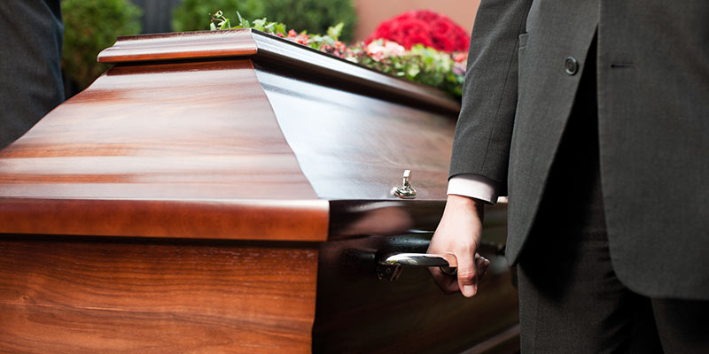
LuxuryCoffin
Charte
graphique
2023

Slide 2
Présentation de l’entreprise
Nous sommes une entreprise spécialisée dans la commercialisation de cercueils de qualité supérieur, dédiée à fournir des solutions professionnels et dignes pour accompagner les familles dans ces moments difficiles. Nous proposons une large gamme de cercueils de qualités supérieur adaptés à différents styles, préférences et budgets.
Notre engagement envers l’excellence, notre attention aux détails et notre soutien chaleureux font de nous le choix de confiance pour assurer une dernière demeure digne et respectueuse. Nous sommes là pour écouter conseiller et accompagner les familles à chaque étapes, en veillant à ce qu’elles se sentent soutenues et entourées dans ces moments difficiles. Nous serions honorés de pouvoir vous aider à traverser cette période et à rendre hommage à votre être chers avec respect et compassion.

Slide 3
Couleurs
Couleurs principales: Pour les couleurs principales nous allons prendre les couleurs noire, blanche et dorée.
NOIR
#000000
rgb(0, 0, 0)
BLANC
#FFFFFF
Rgb(255, 255, 255)
#573a24
RVB(200, 154, 87)
Brun terreux
#937354
RVB(147, 115, 84)
Jaune pâle
#ba9a6d
RVB(234, 205, 152)
Dorée
#FFD700
Rgb(255, 215, 0)
Teinte de brune clair
#ba9a6b
RVB(186, 154, 109)

Slide 4
Signification des couleurs
Couleur Noire
Le noir est souvent associé à la mort, au deuil et au mystère. Il peut être également évoquer l’autorité, la puissance, et l’élégance.
Couleur Doré
Le Doré est souvent vu comme un symbole de richesse, mais aussi de spiritualité plus profond.
Couleur blanche
Le blanc est généralement associé à la pureté, à l’innocence et à la simplicité. Il peut symboliser la paix, la tranquillité et l’harmonie.
Couleur Jaune pâle
Le Jaune pâle évoque des sentiments de chaleur ,de richesse ou de rusticité.
Couleur Brun terreux
Le Brun terreux évoque la chaleur et la rusticité.

Slide 5
Typographie
Logo/En-têtes:
-Bodoni: souvent considérée comme élégante, raffinée et classique. Elle est caractérisée par des traits fins et des empattements contrastés.
Texte du corps:
-Arial: est une police sans empattement couramment utilisée, offrant une grande lisibilité et une apparence nette.

Slide 6
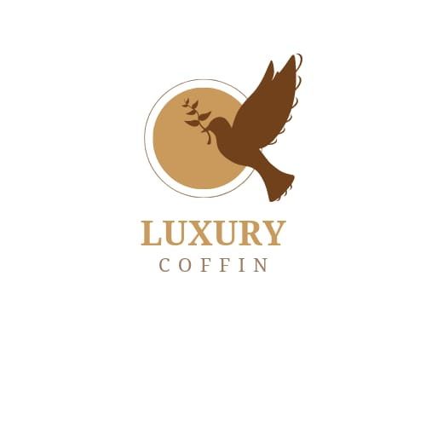
LOGO
Symbole de pureté, de liberté, de paix et surtout d’amour, la colombe peut permettre de dire au revoir à l’être aimé d’une manière très poétique…

